Slide 1

Lab Book 2.0. Couplers
Student: Elias San Martin Diehl

Slide 2
Instructions General
SCRIPTS
From GitHub →
Fork the repo: https://github.com/cccanvas-upv/cifoin-lab2.git
Clone the repo using VSCode
Run the Jupyter Notebook:
COUPLERS_Student.ipynb
Cross-Sections to be studied:
w (width)
w (width)
h
(height)
Core
Core
h
(height)
MMI Body
g
(gap)
Cladding
Cladding
Directional coupler (DC)
Multimode Interference (MMI) coupler

Slide 3
Directional coupler

Slide 4
Learning outcome #1 – Directional coupler cross-section in GDSFactory
INSTRUCTOR:
Present Python and GDSFactory implementation of DC cross-section
Describe how to obtain the beating length $L_{π}$
Describe the outputs.
ALL EXAMPLE #1: waveguide width 1.2 µm, gap between waveguides 0.6 µm, deep wvg, wavelength start and end same 1.55 µm → all ”Run”
ALL: Follow instructor, that will show how to 1) plot mode, 2) explore the results (neff …)
Document all your results (neff, plot fields of different modes, comparison between different polarizations…)
Se ha simulado la sección transversal de un acoplador direccional de dos guías SiN paralelas (W = 1,2 μm, h = 300 nm, gap = 600 nm, grabado profundo) a λ = 1,55 μm. Los cuatro primeros modos obtenidos son: TE par/impar (modos 0 y 1) y TM par/impar (modos 2 y 3), verificados con .fraction_te y .fraction_tm. Los campos confirman la simetría esperada —lóbulos del mismo signo en los modos par y de signo opuesto en los impares—, siendo el batido entre estos el mecanismo de intercambio de potencia entre guías.
Aplicando L_π = λ / [2·(n_par − n_impar)] se obtiene L_π(TE) = 93,84 μm y L_π(TM) = 52,26 μm, en concordancia con .coupling_length(). La diferencia entre ambos valores evidencia la birrefringencia del dispositivo: la TM, con menor confinamiento vertical y mayor solapamiento en el gap, acopla casi el doble de rápido que la TE, lo que impide un reparto 50:50 simultáneo para ambas polarizaciones.

Slide 5
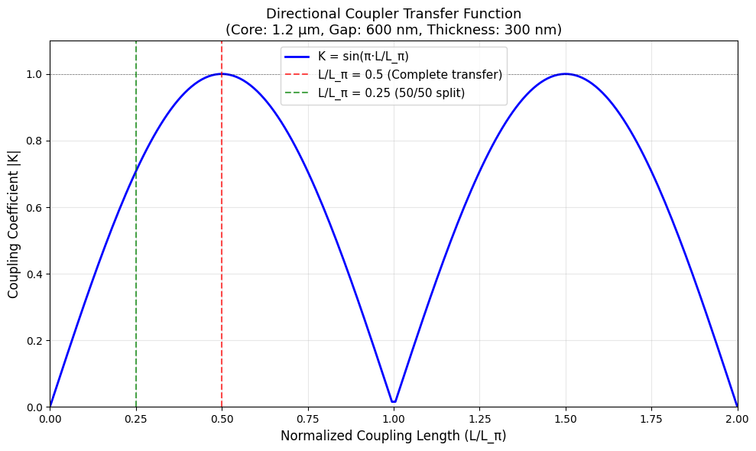
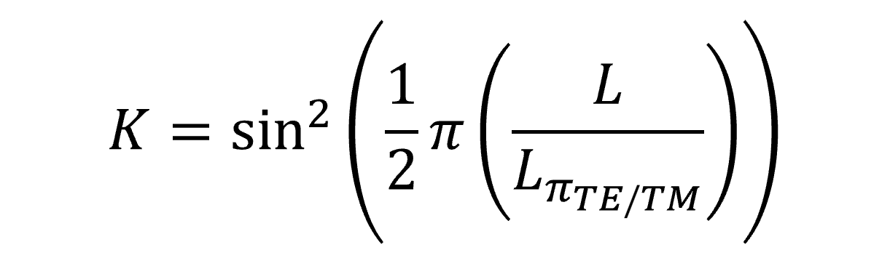
Learning outcome #2 – Directional coupler length and coupling coefficient Wavelength 1.5 µm – width 1.2 µm – gap 0.6 µm – thickness 300 nm
deep waveguide
Paste L/Lpi vs K plot here
Comment results (distance needed for a complete energy transfer between waveguides, distance needed for splitting power in half.. )
La gráfica muestra el coeficiente de acoplamiento K en función de la longitud normalizada L/L_π para el acoplador direccional de SiN (W = 1,2 μm, gap = 0,6 μm, h = 300 nm) a λ = 1,55 μm, usando los valores obtenidos previamente: L_π(TE) = 93,84 μm y L_π(TM) = 52,26 μm.
La curva sigue la expresión K = sin²(π/2 · L/L_π), de carácter periódico. La transferencia completa de potencia (estado cross, K = 1) se alcanza en L = L_π —es decir, a 93,84 μm para TE y 52,26 μm para TM—, mientras que el reparto 50:50 (K = 0,5) se produce a L = L_π/4, marcado por la línea verde discontinua. A L = 2·L_π la potencia retorna íntegramente a la guía de entrada (estado bar, K = 0), confirmando el comportamiento oscilatorio del intercambio de potencia entre modos par e impar.
La diferencia entre polarizaciones —con la TM acoplando aproximadamente el doble de rápido que la TE— refleja nuevamente la birrefringencia del dispositivo, ya observada en el apartado anterior.

Slide 6
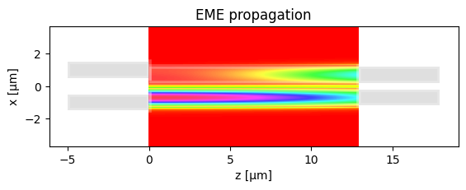
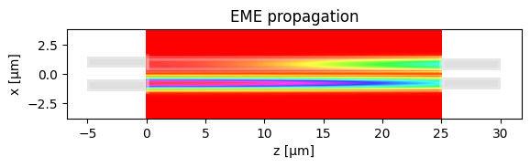
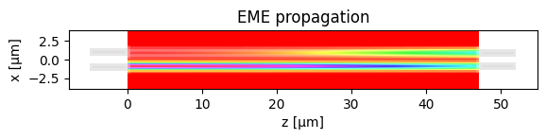
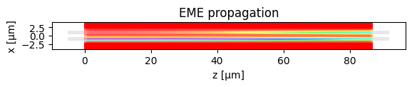
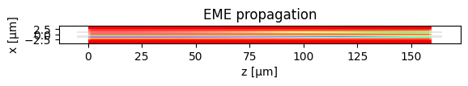

Learning outcome #3 – 2x2 Directional Coupler Wavelength 1.55 µm – Sweep gaps between 0.2 and 1.2 µm in steps of 0.2 µm
deep waveguide
Paste propagation plots and output text here

Slide 7
Comment results (Coupling relationship, Lpi, losses, … )
Se ha realizado un barrido del gap entre 0,2 y 1,2 μm (pasos de 0,2 μm) para la guía deep con W = 1,2 μm, h = 300 nm a λ = 1,55 μm, simulando mediante EME la propagación con L = L_π/2 (configuración 50:50) en cada caso. Los valores de longitud de batido obtenidos son: L_π(0,4 μm) = 50,11 μm, L_π(0,6 μm) = 94,03 μm, L_π(0,8 μm) = 173,96 μm, L_π(1,0 μm) = 318,88 μm y L_π(1,2 μm) = 580,43 μm.
Los resultados muestran que L_π crece de forma exponencial con el gap —multiplicándose por más de 11 al pasar de 0,4 a 1,2 μm— debido a que el solape evanescente entre guías decae exponencialmente con la separación, debilitando el batido modal y requiriendo distancias progresivamente mayores para transferir la misma potencia. La relación es por tanto inversa: cuanto mayor es el gap, menor es el coeficiente de acoplamiento κ por unidad de longitud y mayor la L_π resultante.
En todos los casos la salida presenta un reparto 50:50, lo que valida el dimensionado de la región de acoplamiento. Las pérdidas son despreciables porque la simulación EME ideal modela exclusivamente el batido modal, sin contemplar scattering, absorción ni pérdidas en las transiciones; en un dispositivo real estas contribuciones deberían tenerse en cuenta.

Slide 8
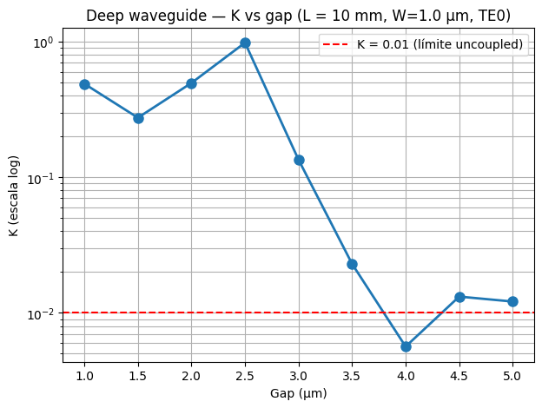
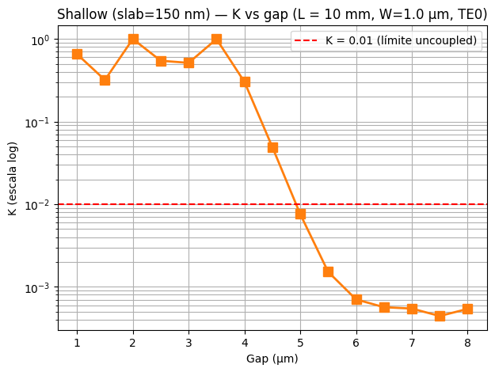
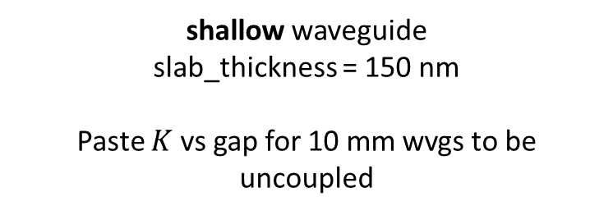
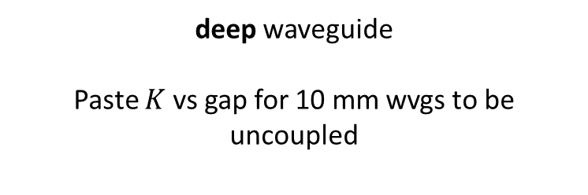
Learning outcome #4 – Parallel uncoupled waveguides – TE0 mode Wavelength 1.55 µm, width 1.0 µm, gap to be found for uncoupled wvgs
deep waveguide
Paste $K$ vs gap for 10 mm wvgs to be uncoupled
shallow waveguide
slab_thickness = 150 nm
Paste $K$ vs gap for 10 mm wvgs to be uncoupled

Slide 9
Hints:
All waveguides running in parallel are coupled somehow. Controlling the degree of coupling is key for those waveguides you don’t want coupling over certain level (i.e. uncoupled waveguides). Uncoupled waveguide definition, we will use K<0.01. Parallel waveguide length = 10 mm (typical length of a chip). Find minimum gap shallow / deep w=1.0µm wvl 1.55 µm.
Se ha calculado K en función del gap para una longitud de propagación L = 10 mm, con W = 1,0 μm, λ = 1,55 μm y modo TE0. El gap mínimo para garantizar un acoplamiento despreciable (K < 0,01, criterio de guías desacopladas) es de aproximadamente 4 μm para la configuración deep y 5 μm para la shallow (slab = 150 nm).
Las oscilaciones visibles a gaps reducidos responden a que, en ese rango, L_π es mucho menor que la longitud del chip y la luz completa varios ciclos de batido a lo largo de los 10 mm, haciendo que K oscile entre 0 y 1 en función del número de L_π contenidos en L. Esta región carece de interés práctico.
La principal conclusión es que la guía shallow requiere mayor separación entre guías para considerarlas desacopladas: el slab residual aumenta el solape evanescente y, con ello, el coeficiente κ por unidad de longitud, desplazando el umbral de desacoplamiento hacia gaps más grandes.

Slide 10
Multimode Interferometer (MMI) Coupler

Slide 11

Learning outcome #5 – Multimode Interference (MMI) Coupler cross-section
INSTRUCTOR:
Present Python and GDSFactory implementation of DC cross-section
Describe how to obtain the length $L_{π}$
Describe the outputs.
ALL EXAMPLE #2: waveguide width 12 µm, gap between waveguides 0.6 µm, deep wvg, wavelength start and end same 1.55 µm → all ”Run”
ALL: Follow instructor, that will show how to 1) plot mode, 2) explore the results (neff …)
Document all your results (neff, plot fields of different modes, comparison between different polarizations…)
Se ha simulado la sección transversal de un MMI con W = 12 μm, h = 300 nm, configuración deep sobre SiO₂, a λ = 1,55 μm, obteniendo los 20 primeros modos. Mediante .fraction_te se han identificado los modos TE puros (fracción ≈ 1) y TM puros (fracción ≈ 0). Los campos confirman la estructura modal esperada: el modo 0 presenta un único lóbulo central (TE0), el modo 1 dos lóbulos de signo opuesto (TE1) y el modo 7 múltiples lóbulos alternados, característicos de un modo de orden elevado.
Aplicando L_π = λ / [2·(n_eff,0 − n_eff,1)] se obtiene L_π = 219,41 μm, valor notablemente superior al del acoplador direccional. Esto se debe a que la mayor anchura del MMI (12 μm) provoca una casi degeneración entre los índices efectivos de los modos 0 y 1, reduciendo su diferencia y disparando L_π. La diferencia entre los n_eff de los modos TE y TM pone de manifiesto, además, la birrefringencia del MMI, originada por la asimetría vertical de la estructura guiante.

Slide 12
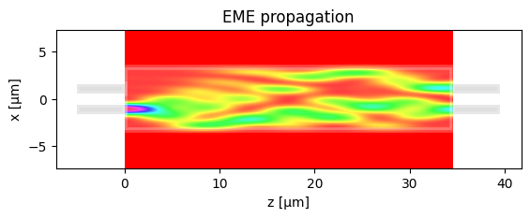
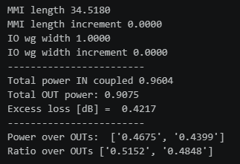
Learning outcome #6 – 6.1 2x2 Multimode Interference Coupler Wavelength 1.55 µm, wMMI = 6.6 µm
deep waveguide
Paste propagation plots and console results

Slide 13
Comment results (Coupling relationship, Lpi, losses, comparison with Directional Coupler… )
Se ha simulado un MMI 2×2 con W = 6,6 μm a λ = 1,55 μm en configuración de interferencia por pares (entradas/salidas en ±W/6, L = L_π/2). El L_π del cuerpo es de aproximadamente 69 μm, resultando en una longitud total del dispositivo de 34,52 μm. La simulación EME arroja un reparto de 51,5/48,5, prácticamente 50:50, con unas pérdidas de exceso de 0,42 dB atribuibles a las transiciones entre los puertos de acceso y la región multimodo.
Comparado con el acoplador direccional —L_π(TE) ≈ 94 μm, longitud ≈ 47 μm para un reparto 50:50—, el MMI resulta más compacto y tolerante frente a imprecisiones de fabricación, aunque a costa de una pérdida de inserción algo mayor.

Slide 14

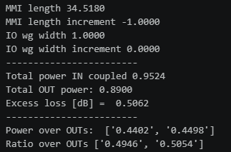
Learning outcome #6.2 – 2x2 Multimode Interference Coupler - Optimization Wavelength 1.55 µm, wMMI = 6.6 µm

Slide 15
Comment results
Se ha llevado a cabo una optimización manual del MMI 2×2 ajustando iterativamente la longitud (dL_MMI) y la posición de los puertos (dy), buscando un reparto simétrico con mínimas pérdidas. El diseño nominal (dy = 0, dL = 0) presenta 0,42 dB de pérdidas y un ratio [0,515, 0,485]. El barrido paramétrico revela el rol diferenciado de cada variable: dy afecta principalmente a las pérdidas —desplazar los puertos respecto a la posición ideal ±W/6 reduce el solape con la imagen propia—, mientras que dL_MMI actúa sobre el balance al modificar el plano en que se forma dicha imagen. Así, aumentar dy a 0,2 μm eleva las pérdidas a 0,79 dB sin mejorar el reparto, y acortar el MMI 2 μm (dL = −2) mejora el ratio a [0,495, 0,505] pero incrementa las pérdidas hasta 0,87 dB.
La configuración óptima encontrada, dy = 0,1 μm y dL_MMI = −1 μm, combina ambos efectos logrando un reparto prácticamente simétrico [0,495, 0,505] con pérdidas de tan solo 0,51 dB, mejorando el balance del diseño nominal con un incremento marginal de pérdidas.

Slide 16
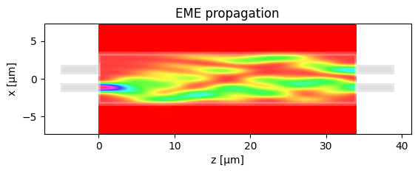
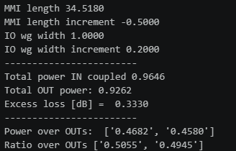
Learning outcome #6.3 – 2x2 Multimode Interference Coupler – Optimization (II) Wavelength 1.55 µm, wMMI = 6.6 µm

Slide 17
Comment results
Se ha incorporado un tercer parámetro de optimización respecto al paso anterior: la anchura de las guías de entrada/salida, controlada mediante wg_width_dw. Partiendo de los valores previos (dy = 0,1 μm, dL_MMI = −0,5 μm) y barriendo wg_width_dw entre 0,0 y 0,8 μm, las pérdidas decrecen monótonamente al ensanchar las guías: 0,51 dB (wg_dw = 0), 0,33 dB (0,2 μm), 0,22 dB (0,4 μm), 0,13 dB (0,6 μm) y 0,073 dB (0,8 μm), manteniendo en todos los casos un reparto prácticamente simétrico [0,509, 0,491]. Físicamente, guías de E/S más anchas mejoran el solape con la imagen propia formada a la salida del cuerpo multimodo, reduciendo las pérdidas de transición.
La configuración óptima (wg_width_dw = 0,8 μm, dy = 0,1 μm, dL_MMI = −0,5 μm) cumple holgadamente el criterio de diseño (pérdidas < 0,1 dB, ratio ≈ 50:50), reduciendo las pérdidas a una sexta parte respecto al diseño nominal (0,42 dB → 0,073 dB). Esto demuestra que la combinación adecuada de los tres parámetros mejora drásticamente el rendimiento del MMI sin necesidad de modificar la geometría del cuerpo multimodo.

Slide 18
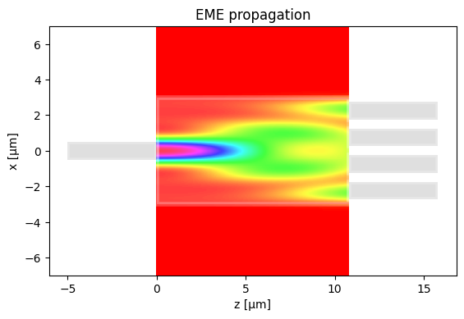
Learning outcome #7 – 1x4 Multimode Interference Coupler Wavelength 1.55 µm, wMMI = ? µm
deep waveguide
Paste propagation plots and console results

Slide 19
Repeat all the design process for a 1x4 MMI Coupler.
Se ha aplicado el mismo procedimiento del MMI 2×2 al diseño de un MMI 1×4, adaptando la geometría y la condición de interferencia. El cuerpo multimodo es de SiN deep-etched (h = 300 nm) con una anchura de W = 6,0 μm, elegida como compromiso entre compacidad y espacio suficiente para alojar las 4 salidas. Se han calculado 30 modos mediante find_all_modes() y L_π se ha obtenido con get_L_pi(). La configuración sigue el esquema de interferencia simétrica: entrada centrada, 4 salidas en (W/N)·[−3/2, −1/2, +1/2, +3/2] y longitud L_MMI = 3·L_π/(4·N).
La simulación EME con L_MMI = 10,79 μm arroja un reparto [0,235, 0,265, 0,265, 0,235] con pérdidas de 0,39 dB. El resultado es prácticamente uniforme —desviación inferior al 3 % respecto al ideal de 0,25 por puerto—, con simetría preservada entre salidas. El ligero desbalance entre puertos centrales y externos podría corregirse ajustando wg_width_dw y dL_MMI, siguiendo la misma estrategia de optimización empleada en el MMI 2×2.

Slide 20
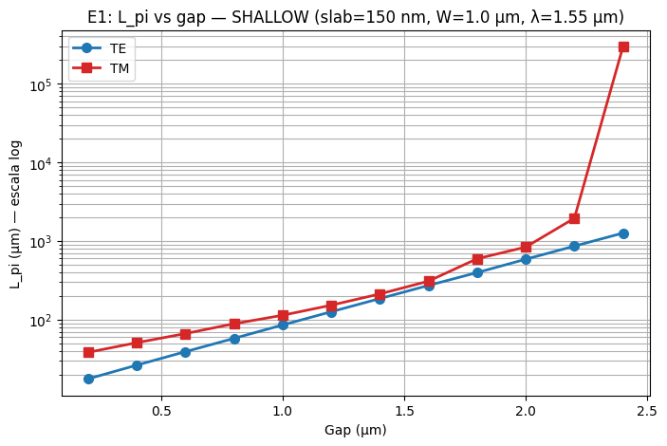
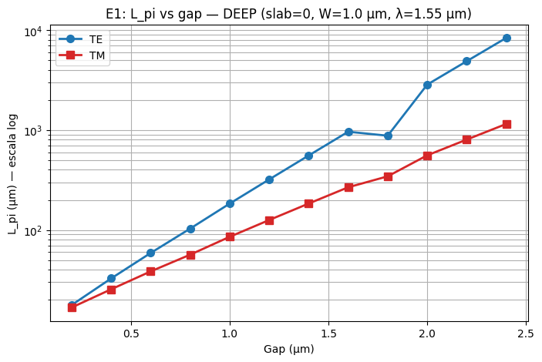


Extra #1 – Directional coupler gap dependence Wavelength 1.55 µm, width 1.0 µm, gap 0.2-2.4 µm (step 0.2 µm)
deep waveguide
Paste $L_{π}$ vs gap for TE and TM plot here
shallow waveguide
Paste $L_{π}$ vs gap for TE and TM plot here
slab = 150nm

Slide 21
Make conclusions and observations from your results
Se ha realizado un barrido del gap entre 0,2 y 2,4 μm para guías deep (slab = 0) y shallow (slab = 150 nm), con W = 1,0 μm a λ = 1,55 μm, calculando L_π para los modos TE y TM. Las cuatro curvas crecen exponencialmente con el gap —linealmente en escala logarítmica—, confirmando el decaimiento evanescente del campo.
El resultado más relevante es la inversión del orden entre polarizaciones según la geometría: en configuración deep, L_π(TE) > L_π(TM), ya que el campo Ey de la TM se extiende más hacia el gap; en configuración shallow, L_π(TM) > L_π(TE), porque el slab residual conecta horizontalmente las guías y favorece el acoplamiento del campo Ex de la TE. Los puntos anómalos a gaps grandes corresponden a modos próximos al cut-off, donde el solver pierde precisión numérica.
La conclusión es que la birrefringencia del acoplador depende fuertemente del tipo de guía: un diseño optimizado para una polarización en configuración deep no ofrece el mismo comportamiento en shallow, y viceversa.

Slide 22
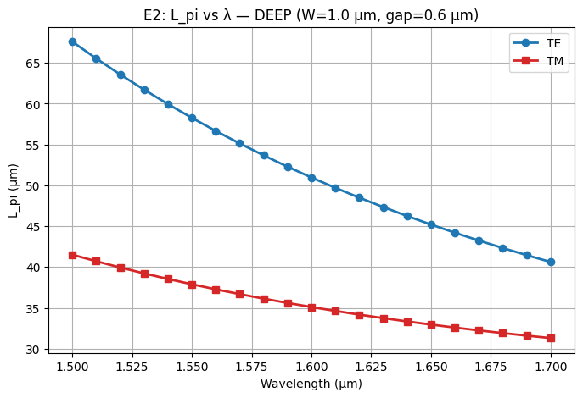
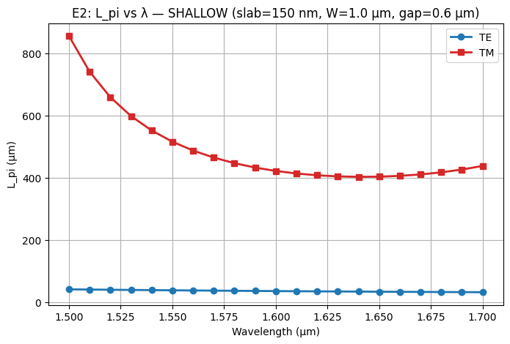


Extra #2 – Directional wavelength dependence Wavelengths from 1.5 to 1.7 µm, gap = 0.6 µm, width 1.0 µm
deep waveguide
Paste $L_{π}$ vs wvl for TE and TM plot here
shallow waveguide
Paste $L_{π}$ vs wvl for TE and TM plot here
slab = 150nm

Slide 23
Comment results
Se ha barrido λ entre 1,5 y 1,7 μm con gap = 0,6 μm y W = 1,0 μm, calculando L_π para TE y TM en ambas configuraciones. En guía deep, las dos polarizaciones decrecen monótonamente con la longitud de onda (TE: 67 → 40 μm; TM: 41 → 31 μm), ya que al aumentar λ el modo se desconfina e incrementa el solape evanescente. Esto implica que un acoplador 50:50 diseñado a 1,55 μm sufrirá desbalance a longitudes de onda alejadas de este valor.
En guía shallow, el comportamiento es cualitativamente distinto: la TE se mantiene prácticamente plana (~30–45 μm) a lo largo de todo el rango espectral, mientras que la TM presenta un mínimo en torno a 1,65 μm con valores notablemente elevados (400–850 μm), consecuencia de encontrarse próxima al cut-off.
La conclusión es que la dependencia espectral depende críticamente de la geometría de la guía: la configuración shallow resulta atractiva para diseños de banda ancha en polarización TE, mientras que la deep ofrece un comportamiento más equilibrado entre polarizaciones, aunque con mayor variación absoluta de L_π a lo largo del espectro.

Slide 24
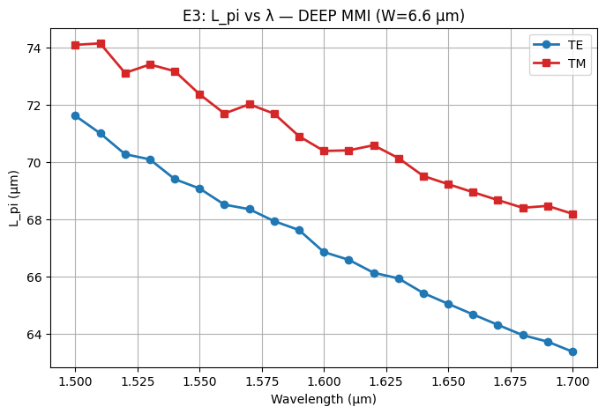
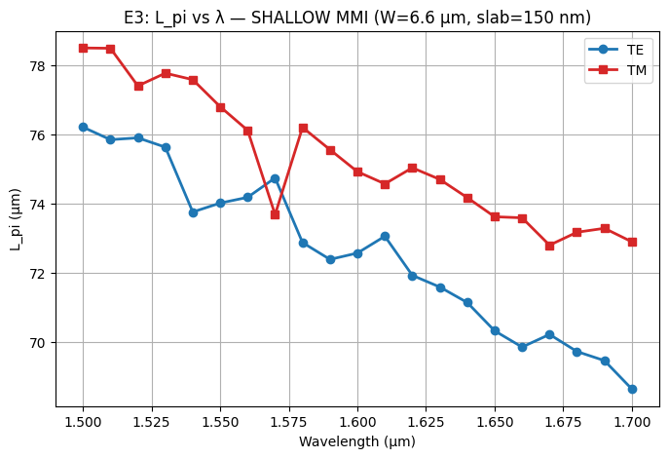
Extra #3 – MMI coupler wavelength dependence Wavelengths from 1.5 to 1.7 µm, wMMI = 6.6 µm
deep waveguide
Paste $L_{π}$ vs wvl for TE and TM plot here
shallow waveguide
Paste $L_{π}$ vs wvl for TE and TM plot here
slab = 150nm

Slide 25
Comment results (Important. Compare with Directional Coupler)
Se ha barrido λ entre 1,5 y 1,7 μm para un MMI con W = 6,6 μm en configuraciones deep y shallow. En ambos casos L_π decrece monótonamente con la longitud de onda: en deep pasa de 71,5 a 63,4 μm (≈11 % de variación) y en shallow de 77 a 69 μm (≈10 %), con una pendiente prácticamente lineal y casi idéntica entre ambas geometrías.
Frente al acoplador direccional del ejercicio anterior —donde la TE deep variaba de 67 a 40 μm (≈40 %) y el comportamiento difería notablemente entre deep y shallow—, el MMI presenta una dependencia espectral significativamente más suave e independiente de la configuración. La razón es que en el MMI, L_π viene determinada únicamente por los dos primeros modos del cuerpo multimodo, cuyos índices efectivos son poco sensibles a λ, mientras que en el acoplador direccional depende del solape evanescente entre guías, que varía considerablemente al desconfinarse el modo.
La conclusión es que el MMI es preferible para aplicaciones de banda ancha, dado que mantiene un reparto estable a lo largo del espectro, mientras que el acoplador direccional se desbalancea al alejarse de la longitud de onda de diseño.

Slide 26
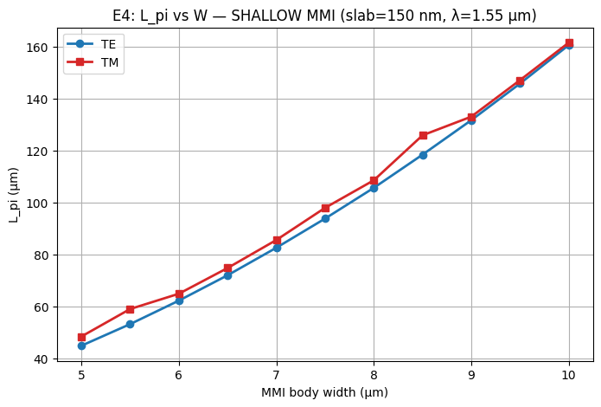
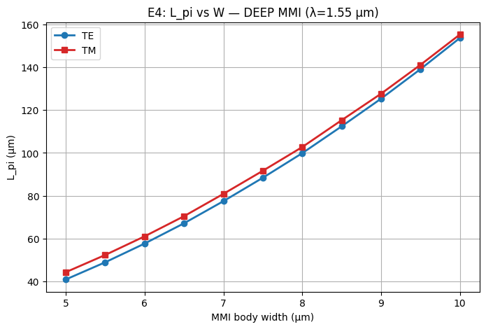

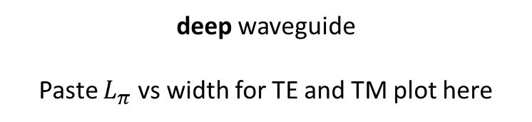
Extra #4 – MMI coupler body width dependence Wavelength 1.55 µm, wMMI = 5-10 µm (steps 0.5 µm)
deep waveguide
Paste $L_{π}$ vs width for TE and TM plot here
shallow waveguide
Paste $L_{π}$ vs width for TE and TM plot here
slab = 150nm

Slide 27
Polarization independent coupler: is there any point for which the MMI coupler can work identically for TE and TM? Answer yes / no and explain why?
Se ha identificado un punto de operación donde el MMI funciona de forma prácticamente equivalente para ambas polarizaciones: en las dos configuraciones (deep y shallow), las curvas L_π(TE) y L_π(TM) convergen al aumentar W y se cruzan en torno a W ≈ 10 μm, con L_π ≈ 155 μm en deep y ≈ 161 μm en shallow.
La razón física es que al ensancharse el cuerpo multimodo, la diferencia entre los índices efectivos de los modos 0 y 1 deja de estar gobernada por el confinamiento lateral —que es asimétrico para TE y TM— y pasa a estar dominada por el confinamiento vertical, idéntico para ambas polarizaciones al fijar h y los materiales. Un MMI con W ≈ 10 μm permite así obtener un acoplador prácticamente independiente de polarización, a costa de un dispositivo más largo.
Para anchuras menores (W entre 5 y 7 μm), las curvas se separan y el MMI recupera un comportamiento birrefringente, lo que debe tenerse en cuenta en diseños donde la polarización no está controlada.

Slide 28

Thank you

